Slide 1
Οι εχθροι του δασουσ
Νίκη Ευαγόρου
Νηπιαγωγείο Ριζοκαρπάσου
Σχ. Χρ. 2020-21

Slide 2
εχθροσ
Τι εννοούμε όταν λέμε εχθρός; (Συμπληρώνουμε τις απόψεις των παιδιών)

Slide 3
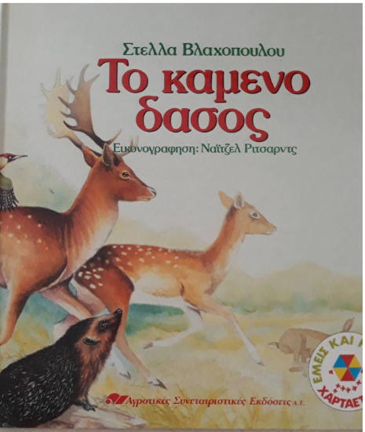
Το καμενο δασοσ
Αφήγηση του παραμυθιού «το καμένο δάσος»,
της Στέλλας Βλαχοπούλου.

Slide 4
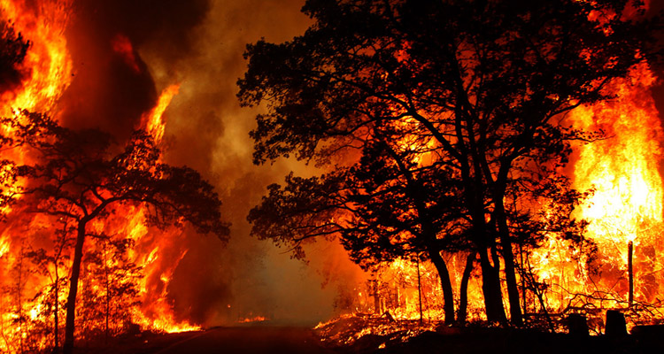
Ποιος είναι ο κυριοτεροσ εχθροσ του δασουσ;
Οι πυρκαγιές είναι ο κυριότερος εχθρός του δάσους.

Slide 5
Ποιες ειναι οι αιτιεσ της πυρκαγιασ
Γεωργικές δραστηριότητες
Κεραυνοί
Κάψιμο σκυβάλων
Στρατιωτικές ασκήσεις
Κυνηγετικές εξορμήσεις
Εκδρομείς
Εξοχικές κατοικίες
Δασικές εργασίες
Βραχυκύκλωμα καλωδίων υψηλής τάσης
Κακόβουλες - Εμπρησμός

Slide 6
καψΑΛΙΣΜΑ ΧΟΡΤΩΝ

Slide 8
ΚΑΨΙΜΟ ΣΚΟΥΠΙΔΙΩΝ

Slide 9
ΑΠΌ ΑΠΟΤΣΙΓΑΡΟ

Slide 10
ΑΠΌ ΨΗΣΙΜΟ ΦΑΓΗΤΟΥ

Slide 11
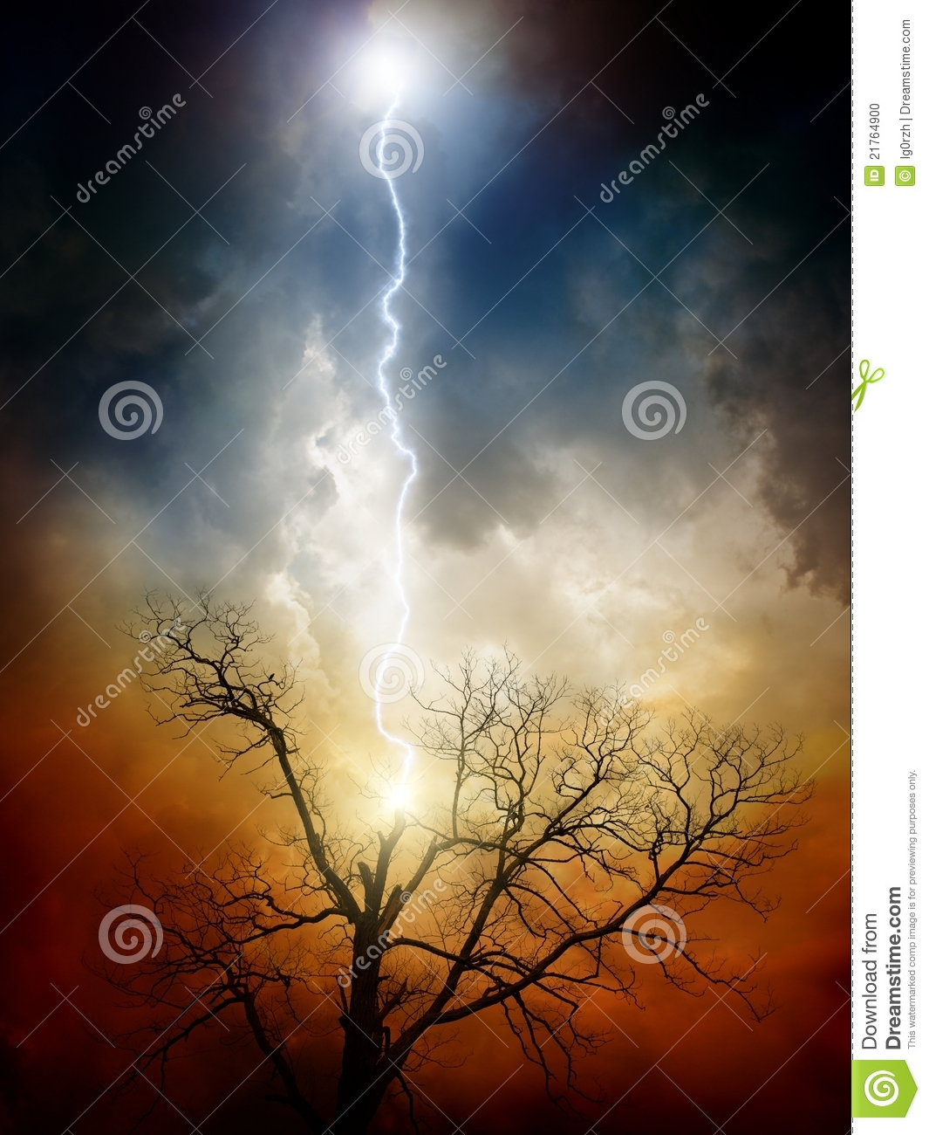
ΑΠΌ ΚΕΡΑΥΝΟ

Slide 12
ΕΜΠΡΗΣΜΟΣ

Slide 14
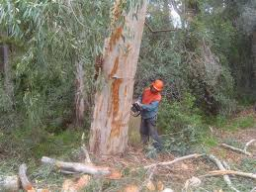
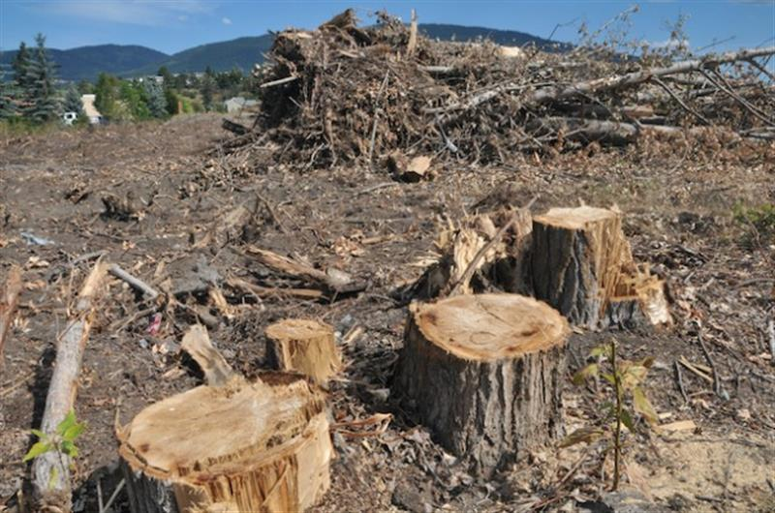
ΚΟΨΙΜΟ ΔΕΝΤΡΩΝ
Ένας άλλος εχθρός του δάσους είναι το κόψιμο των δέντρων.
Είναι αρκετοί αυτοί που παράνομα πάνε στο δάσος και κόβουν τα υγιή δέντρα, είτε για το δικό τους το τζάκι, είτε για να τα πουλήσουν ή ακόμα και τα Χριστούγεννα για να το στολίσουν στο σπίτι τους.

Slide 15
Το κυνήγι

Slide 16
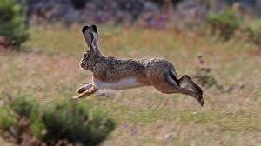

Slide 17
Ο ΜΕΓΑΛΥΤΕΡΟΣ ΕΧΘΡΟΣ ΤΟΥ ΔΑΣΟΥΣ ΕΊΝΑΙ …
(Συμπληρώνουμε τις απόψεις των παιδιών)

